Slide 1
Bezpieczeństwo w sieci

Slide 2
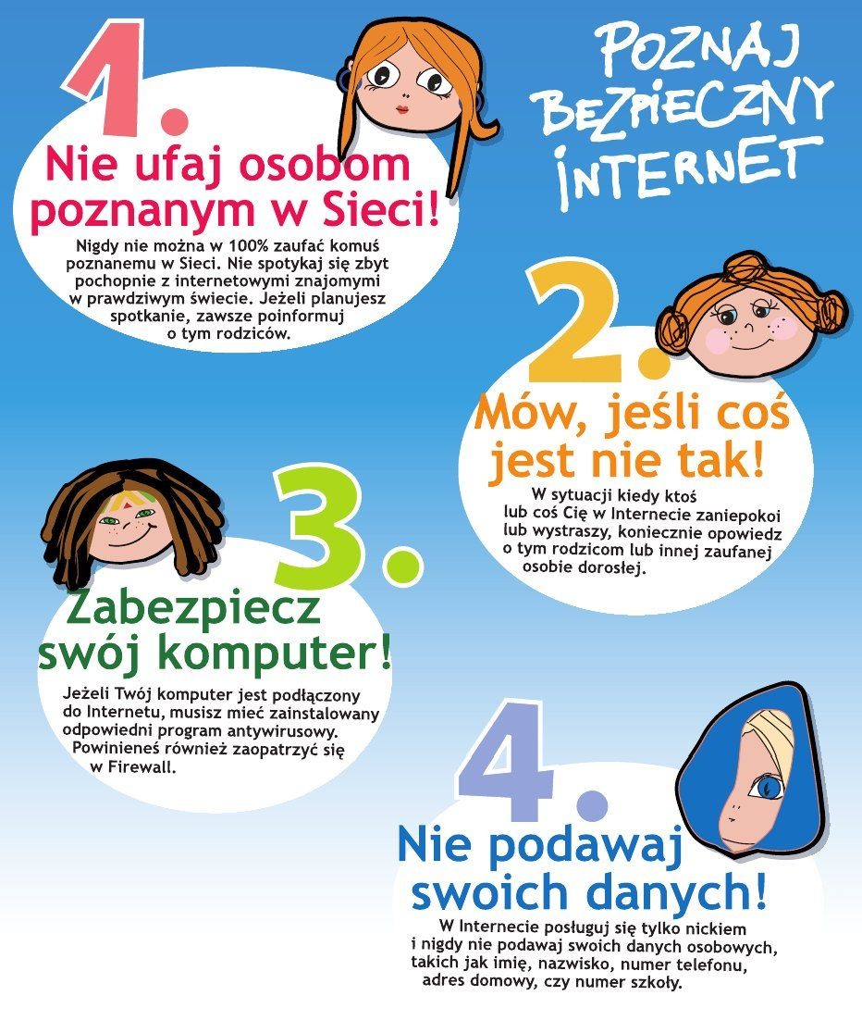

Slide 3
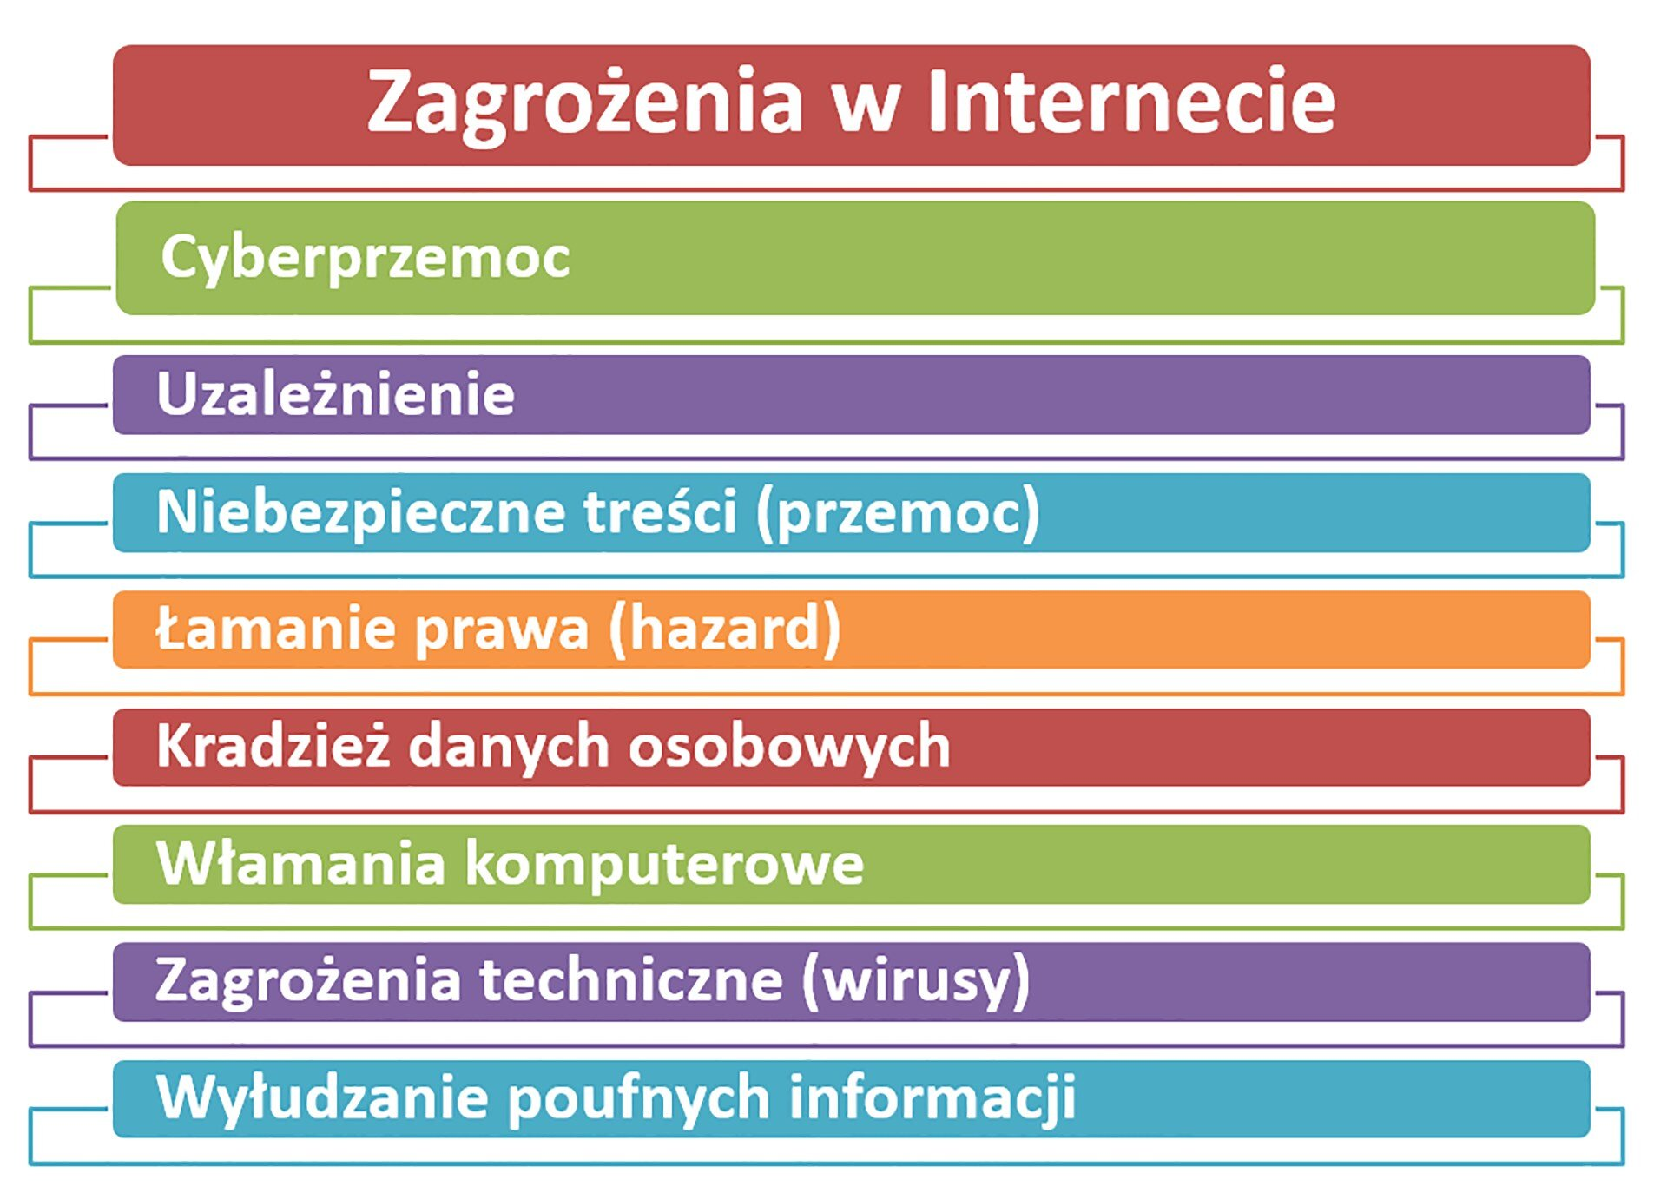

Slide 4
Wirtualni znajomi:
W internecie bardzo łatwo nawiązuje się nowe znajomości. Czasami o wiele łatwiej jest porozmawiać z kimś obcym w sieci, niż koleżanką, kolegą, a nawet mamą czy tatą w świecie realnym (w szkole, czy przy rodzinnym obiedzie). Warto więc zachować szczególną czujność i nie być zbyt ufnym.
Tu nie zawsze możesz zobaczyć, z kim naprawdę rozmawiasz. Nowy kolega, koleżanka może okazać się kimś zupełnie innym niż osoba, za którą się podaje.

Slide 5
Podczas korzystania z internetu zastosuj te zasady:
Nie podawaj w sieci swoich danych – imienia, nazwiska, wieku, adresu zamieszkania, loginów i haseł.
Chroń swoje zdjęcia – nie umieszczaj ich w internecie zbyt dużo. Te, które wrzucasz, zabezpieczaj.
Zanim zaufasz osobie poznanej w sieci, zastanów się, skąd masz pewność, że jest ona naprawdę kimś za kogo się podaje.
Jeśli postanowisz umówić się z osobą poznaną w internecie, koniecznie powiedz bliskim, gdzie i z kim się spotykasz. Na miejsce spotkania wybierz miejsce publiczne – galerię handlową, kino, kawiarnię. Nigdy nie umawiaj się w nieznanych miejscach lub mieszkaniu prywatnym.

Slide 6
Bezpieczeństwo:
Internet to kopalnia informacji. Niestety, nie wszystko jest tam zawsze takie, na jakie na pierwszy rzut oka wygląda.
Pobierając treści z niepewnych źródeł, możesz narazić siebie i swój komputer na niebezpieczeństwo.

Slide 7
Pamiętaj:
Sprawdzaj źródło programów, treści, muzyki, które pobierasz.
Jeśli na stronie pojawia się zdanie ,, administrator nie ponosi odpowiedzialności za to, co zamieszczają użytkownicy’’, jest szansa, że nie ponosi też żadnej odpowiedzialności za treści, które stamtąd pobierzesz.
Jeżeli strona WWW wymaga instalacji oprogramowania (ściągnięcia i zapisania programu na komputerze, laptopie, czy podania jakichkolwiek danych osobowych, zanim się zarejestrujesz, skontaktuj się najpierw z dorosłym.
Wiele darmowych programów znajdziesz na bezpiecznej stronie tech.wp.pl

Slide 8
Silne hasło
Im więcej czasu spędzasz w internecie, tym więcej zakładasz kont, które wymagają rejestracji (utworzenia loginu i podania hasła). Łatwe do odgadnięcia hasło jest jak niezamknięte drzwi do naszego mieszkania. Każdy może wejść i wynieść z niego, co tylko zechce.
To raj dla przestępców internetowych, którzy za jego pomocą mogą:
1. włamać się do Twojej skrzynki pocztowej
2. przejąć Twoje hasła do komunikatora, profilu na portalu społecznościowym
3. zmienić Twoje hasło na inne i wykorzystać konto do rozsyłania złośliwego oprogramowania lub wirusa.

Slide 9
Cyberprzemoc (agresja elektroniczna):
Jest to stosowanie przemocy poprzez: prześladowanie, zastraszanie, nękanie, wyśmiewanie innych osób z wykorzystaniem internetu i narzędzi typu elektronicznego takich jak: sms, e-mail, witryny internetowe, fora dyskusyjne w internecie, portale społecznościowe i inne.
Osobę dopuszczającą się takich czynów określa się mianem STALKERA.

Slide 11
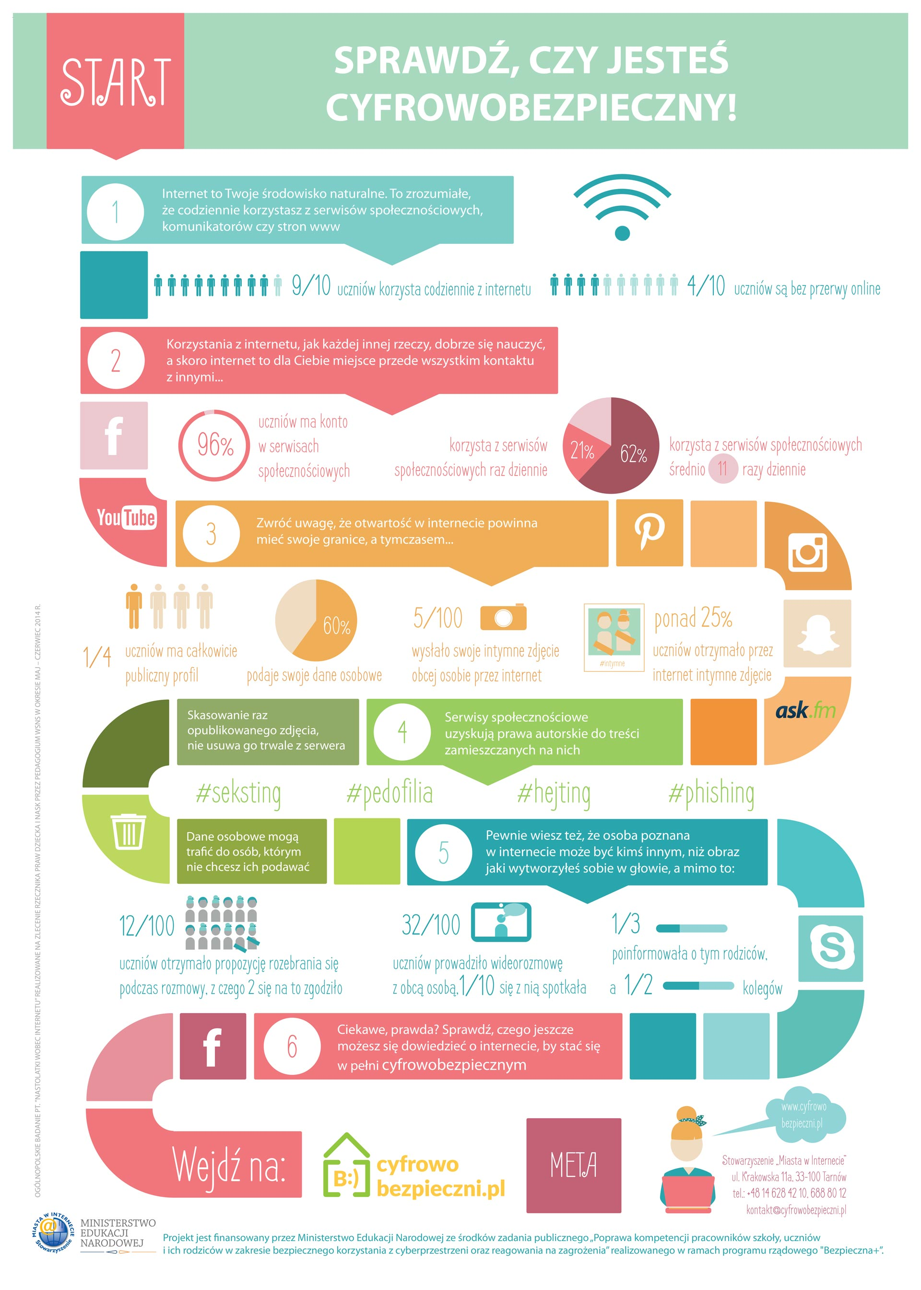

Slide 12
Koniec

